Slide 1

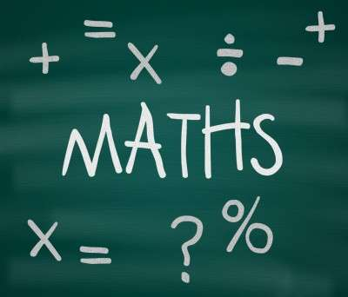
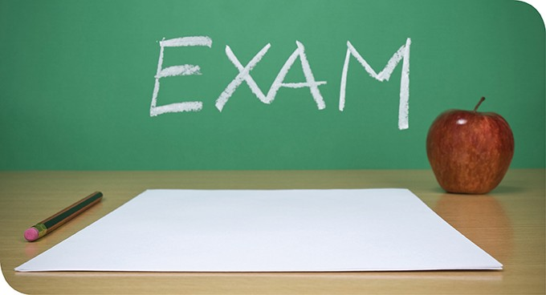
بسمه الله الرحمن الرحیم
تهیه کننده:فاطمه قاسمی
موضوع:سوالات عیدانه پایه ششم برای دانش آموزان تلاشگر

Slide 2
1-در مثلثی با یک زاویه باز،ارتفاع های مثلث در کجا،یکدیگر را قطع میکنند؟
1)دری یک راس 2)داخل مثلث 3)خارج مثلث 4)هیچ کدام

Slide 3
2-از عبارات زیر چند جمله صحیح نیست؟
الف)هر گاه فاصله نقطه ای،در داخل زاویه،تا دوضلع آن برابر باشند،آن نقطه حتماً روی نیمساززاویه قرار دارد.
ب)یک نقطه روی محور اعداد ممکن است به دو یا چند عدد اختصاص یابد.
ج)قرینه مرکزی را میتوان با دوران دادن شکل حول مرکز تقارن پیدا کرد.
د)واحد استاندارد اندازه گیری سطح،دسی متر مربع است.
1)3 2)4 3 )صفر 4)2

Slide 4

3-عبارت مقابل گسترده کدام گزینه است؟ $+0/004+0/1$ 9
1)9/104 2)9/041 3)91 4)9/0041

Slide 5

4-0/6 سانتی متر،0/42 متر و $\frac{3}{5}$ دسی متر روی هم چند میلی متر است؟
1)4/86 میلی متر 2)48/6 میلی متر 3)486 میلی متر 4-684 میلی متر

Slide 6
5-حاصل ضرب تعداد نیم خط ها،در تعداد پاره خط ها،در شکل مقابل برابر است با:
1)99
2)80
3)54
4)100

Slide 7
6-تفاضل مقدار تقریبی عدد های 27605 و 35134 با تقریب کم تر از 1000 به روش گرد کردن کدام است؟
1)8000 2)7000 3)56300 4)5000

Slide 8


7- معکوس حاصل عبارت مقابل در کدام گزینه آمده است؟ $\frac{(3−\frac{2}{3})×\frac{1}{9}}{(1\frac{1}{2}×2)÷3}$
1)$\frac{7}{27}$ 2)$\frac{27}{7}$ 3)$\frac{25}{7}$ 4)$\frac{7}{25}$

Slide 9

8-محیط شکل مقابل کدام گزینه است؟(شعاع دایره 300 و زاویه 60 درجه میباشد)
1)324
2)600
3)914
4)1884
300
$$°60$$

Slide 10

9-کالایی را با 20 درصد تخفیف خریداری نمودیم وبا 5 درصد ضرر به مبلغ 22800تومان فروختیم،قیمت اولیه کالا چند تومان بوده است؟
1)2500 2)23800 3)27000 4)30000

Slide 11

10-حاصل کسر $\frac{5×6×7×8+8}{5×6×7×8}$ کدام گزینه است؟
1)$\frac{8}{1}$ 2)$\frac{9}{1}$ 3)$\frac{1}{210}$ 4) $\frac{1}{210}$ 1

Slide 12

11-قطع شده حاصل عبارت مقابل با تقریب کمتر از 0/01 چه عددی است؟
(((2/026$−1/079$)$(0/01+$ 0/1$+$)2$+$
1)3/05 2)0/947 3)0/957 4)3/054

Slide 13
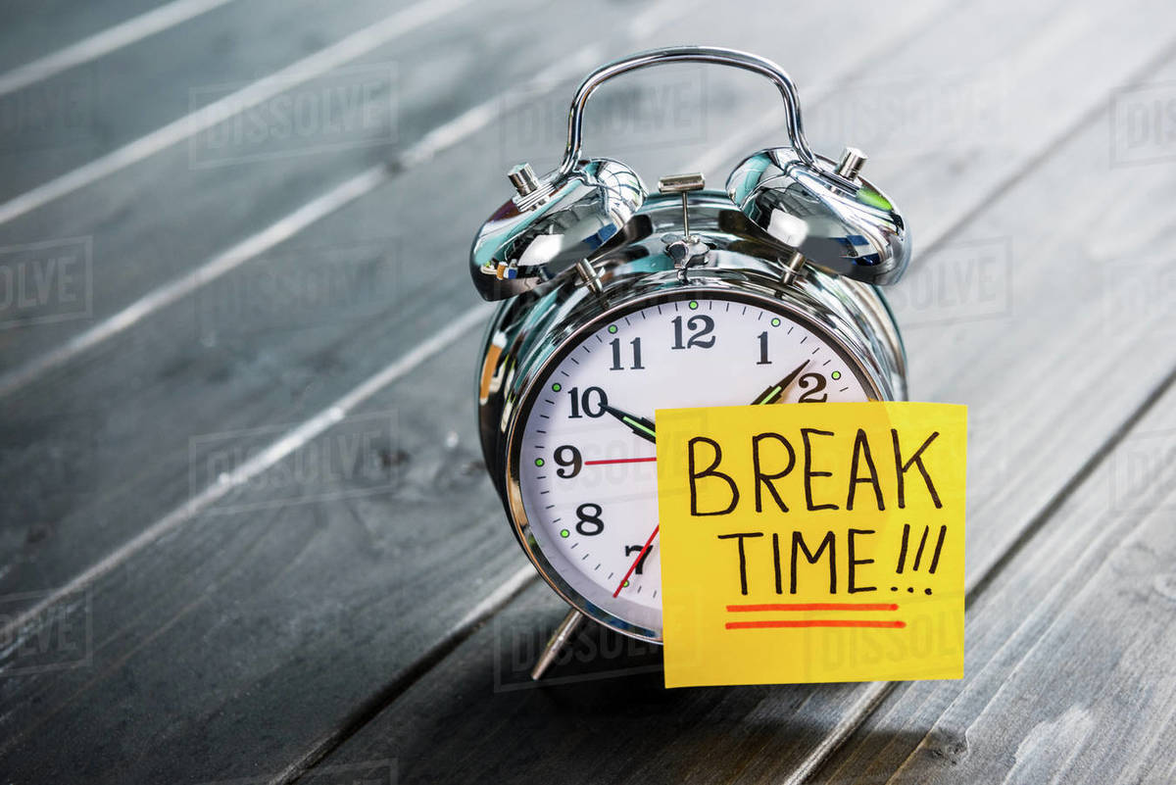
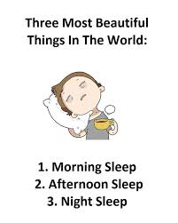
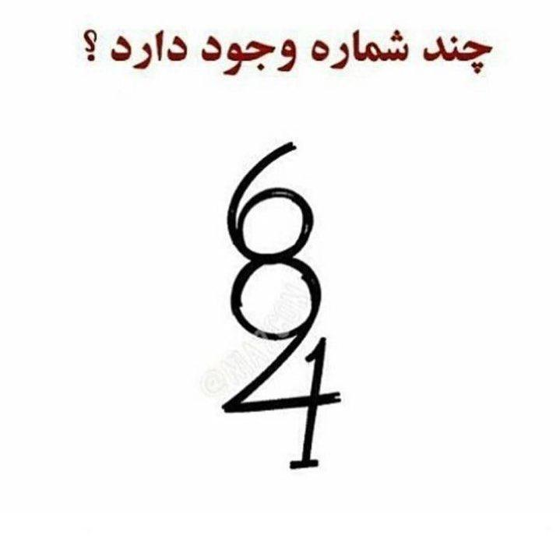
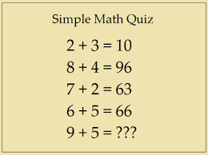

Slide 14

12-اندازه زاویه خارجی شکل مقابل را حساب کنید.
1)72 2)108
3)540 4)188
$$؟$$

Slide 15
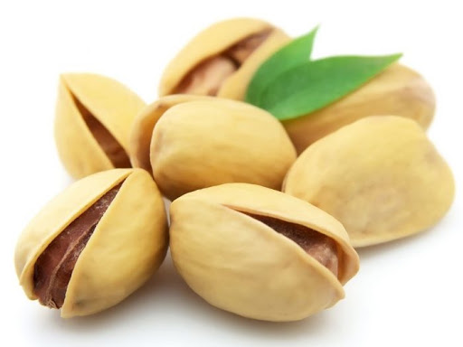
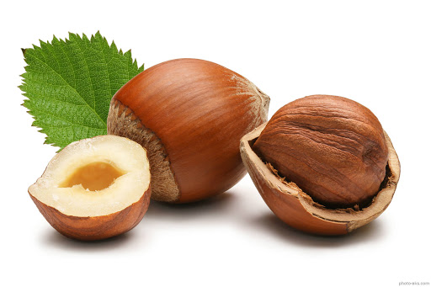
13-در 250 گرم مخلوط پسته وفندق،نسبت وزن پسته به فندق 7 به 3 است.چند گرم فندق به مخلوط اضافه کنیم،تا وزن هر دو مورد،مساوی شود؟
1)175 2)75 3)250 4)100

Slide 16
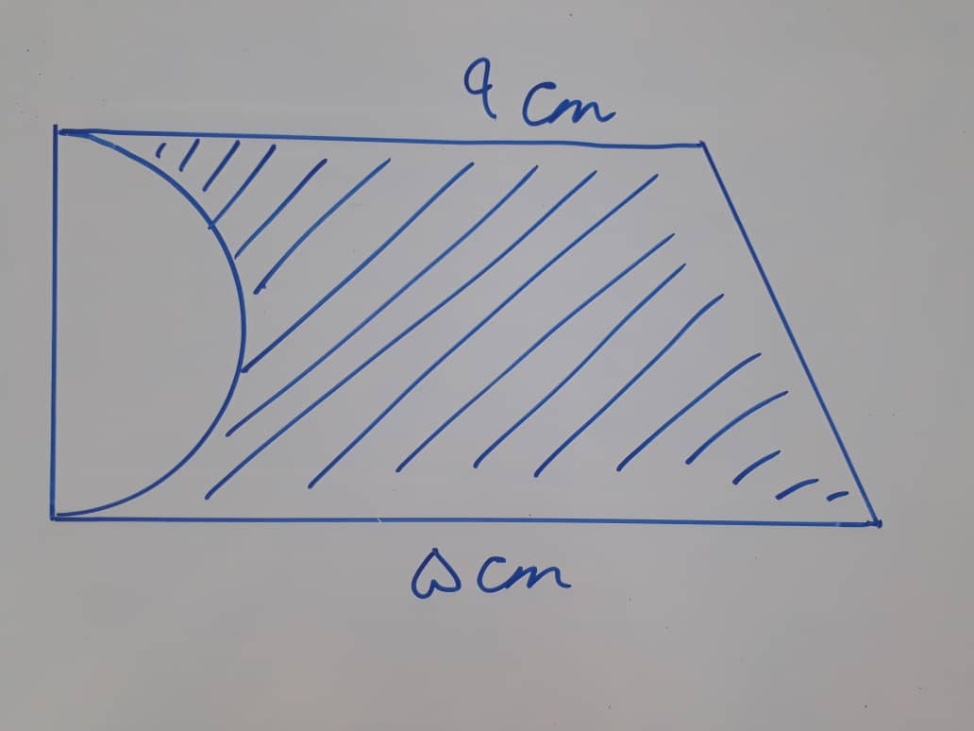
14-مساحت شکل روبه رو 27 سانتی متر مربع است.مساحت قسمت رنگی در کدام گزینه،آمده است؟
1)286
2)14
3)12/56
4)21/72

Slide 17
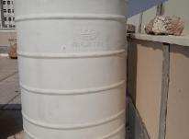
15-گنجایش منبع آبی،به شکل استوانه که ارتفاع آن 3 متر و قطر دهانه آن 4 متر است،چند لیتر است؟
1)3760 2)37680 3)120/56 4)12000

Slide 18
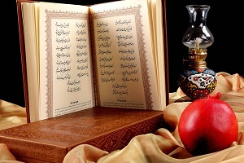
16-دیوان شعر حافظ به ضخامت 3سانتی متر دارای 600 صفحه است ضخامت هر برگ آن چند میلی متر است؟
1)30 2)0/3 3)0/1 4)0/13

Slide 19
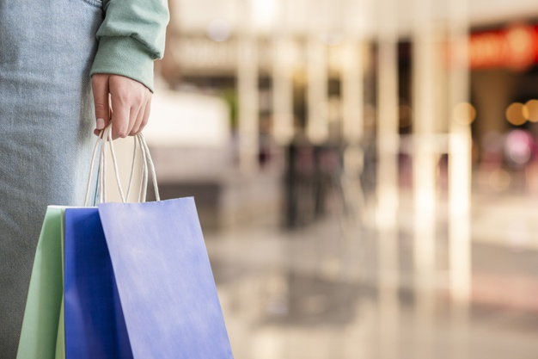
17-کالایی را به قیمت 75000 تومان خریداری کردیم.آن کالا به قیمت 81000تومان به فروش رفت سود حاصل از فروش کالا چند درصد است؟
1)%7 2)%8 3)%10 4)%9

Slide 20
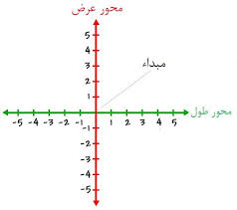

18-اگر هر نقطه از مختصات،یک شکل را در دستگاه مختصات تقسیم بر 3 کنیم،نسبت مساحت شکل جدید به شکل اولیه چیست؟
1)$\frac{9}{1}$ 2)$\frac{1}{3}$ 3)$\frac{1}{9}$ 4)$\frac{3}{1}$

Slide 21
19-سه برابر قرینه قرینه (5-)کدام گزینه است؟
1)5+ 2)15+ 3)5- 4)2100

Slide 22
20-ربع مجموع عدد های سه رقمی،بدون تکرار رقم،که بر 75 بخش پذیر باشد کدام گزینه است؟
1)1050 2) 4200 3)1650 4)2100

Slide 23
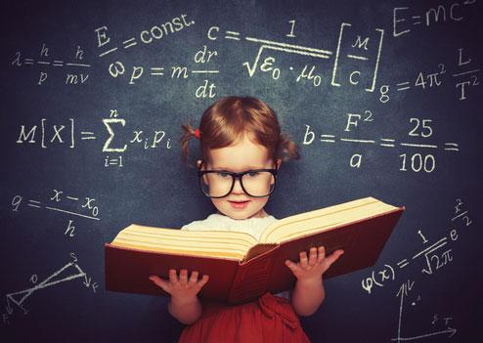
21-معدل نمره های ریاضی سه ماه گلاله 17/5 است.اگر معدل ماه مهر 18/5 باشد و اختلاف نمره های آبان و آذر 4 باشد کمترین نمره ای که او در این سه ماه کسب کرده است چقدر است؟
1)15 2)16 3)16/5 4)17/5

Slide 24
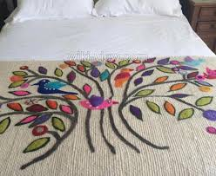

22-شش چرخکار یک روتختی را در 4 ساعت گلدوزی میکنند،اگر کار فرما بخواهد کار را در $\frac{3}{4}$ ساعت تمام کند به چند چرخکار نیاز دارد؟
1)32 2)16 3)24 4)18

Slide 25
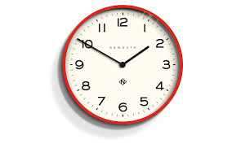
23-اگر ساعت 2 بعد از ظهر،مبدأ زمان باشد،کدام زمان (8-)را نشان داده است؟
1)8صبح 2)6 بعداز ظهر 3)6 صبح 4)10 بعد از ظهر

Slide 26
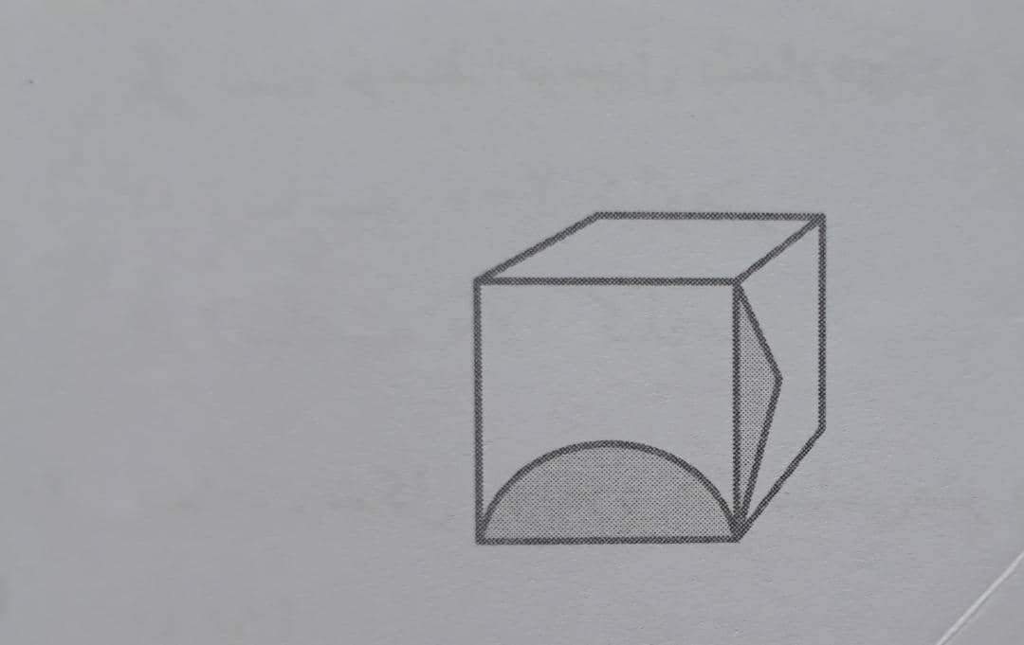
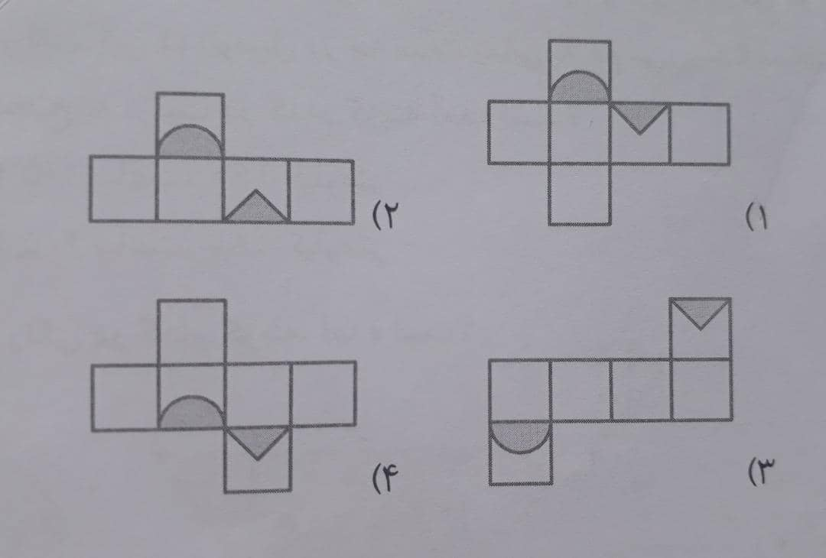
24-کدام گزینه گسترده شکل مقابل است؟

Slide 27





